Slide 1
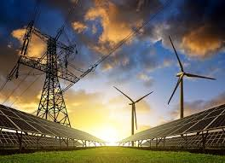
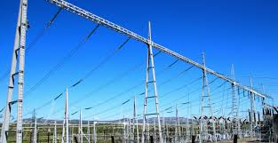
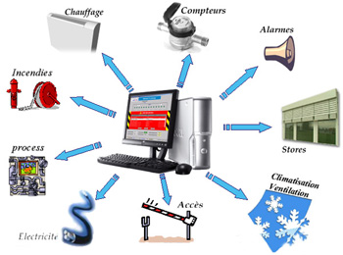
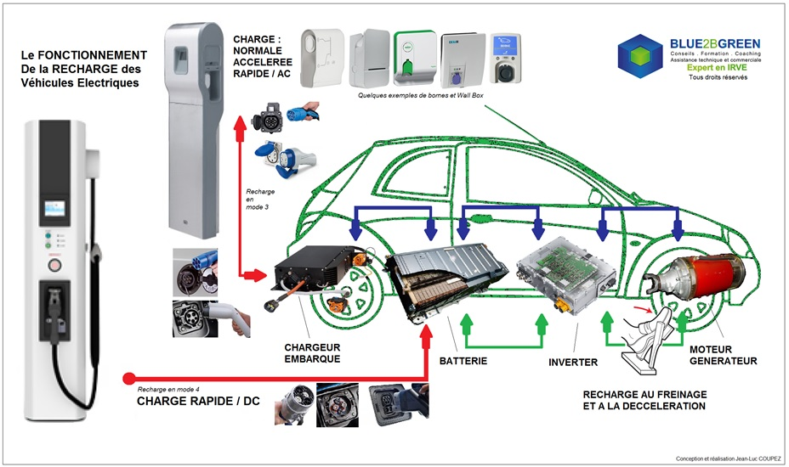
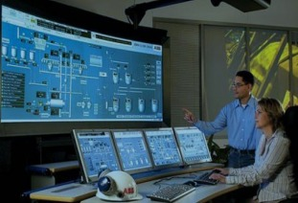
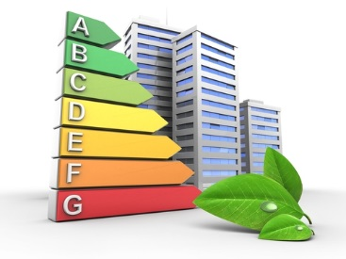
BTS Électrotechnique rénové
IGESR pilotes : Inspecteurs experts de projet :
Bruno JEAUFFROY, Samuel VIOLLIN Claude POJOLAT IEN ET STI - Eric SEUILLOT IA-IPR STI-Jean-François ALLARD IA-IPR PC

Slide 2
BTS Électrotechnique rénové
Des chiffres clés – profils d’étudiants
Les enjeux
Les évolutions

Slide 3
BTS Électrotechnique rénové
Des chiffres clés - profils d’étudiants.
Un des plus gros BTS du secteur de la production avec 5 000 candidats.
Des enjeux professionnels et pédagogiques liés à :
des métiers du génie électrique en constante évolution ;
la nécessité de faire réussir tous les étudiants .
Les évolutions :
un nouveau référentiel de formation construit à partir des besoins de la profession ;
des contenus organisés en compétences ;
un stage qui renforce le lien avec les apprentissages.

Slide 4
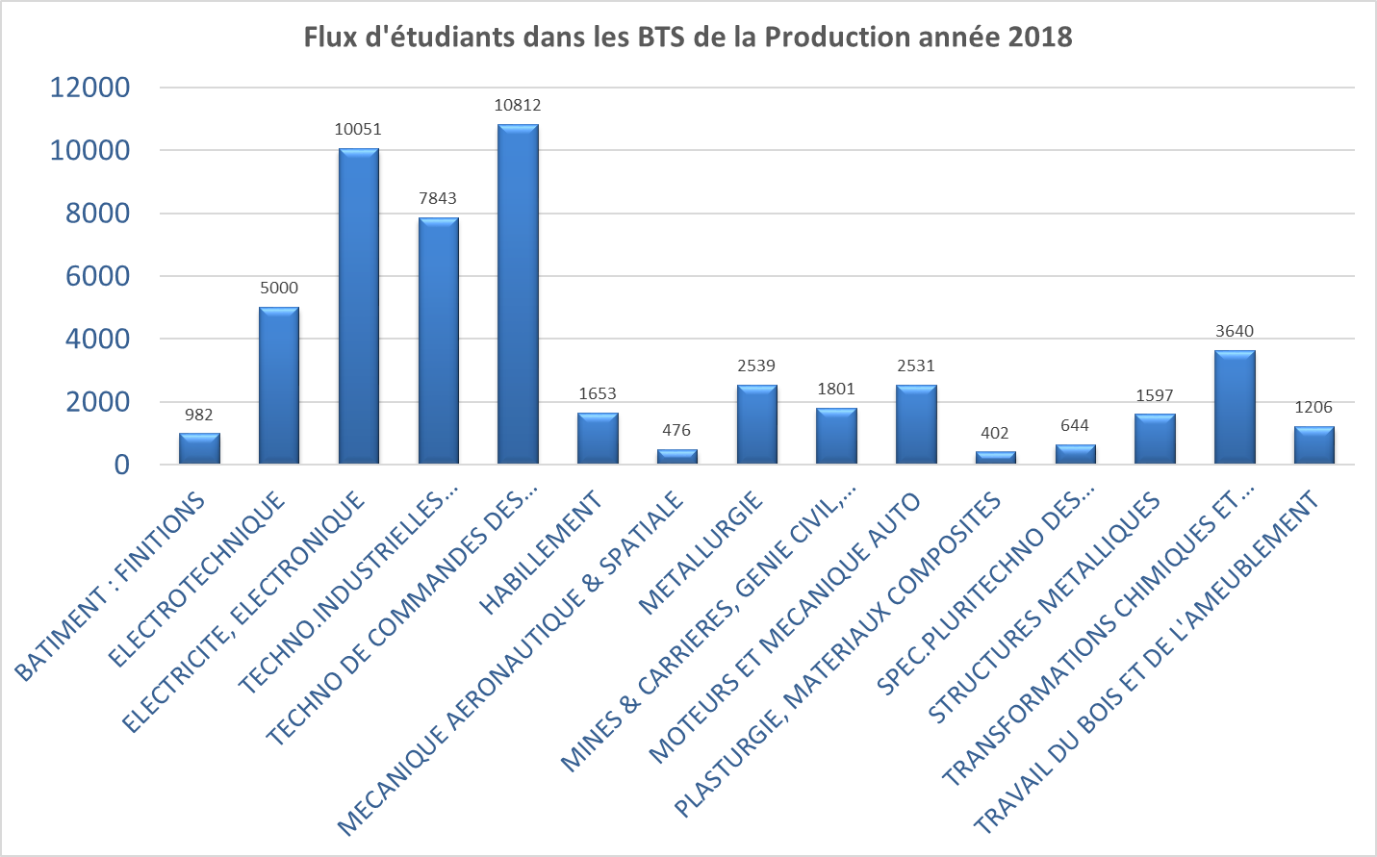
BTS Électrotechnique rénové
Quelques chiffres clés- profils d’étudiants.
Un des plus gros BTS du secteur de la production avec environ 5 000 candidats

Slide 5
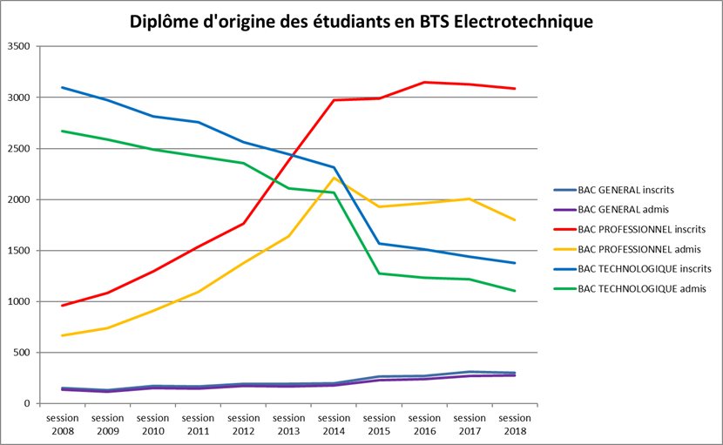
BTS Électrotechnique rénové
Quelques chiffres clés - profils d’étudiants.
Un BTS qui accueille une majorité de bacheliers professionnels, environ 2/3 pour environ 1/3 de bacheliers technologiques

Slide 6
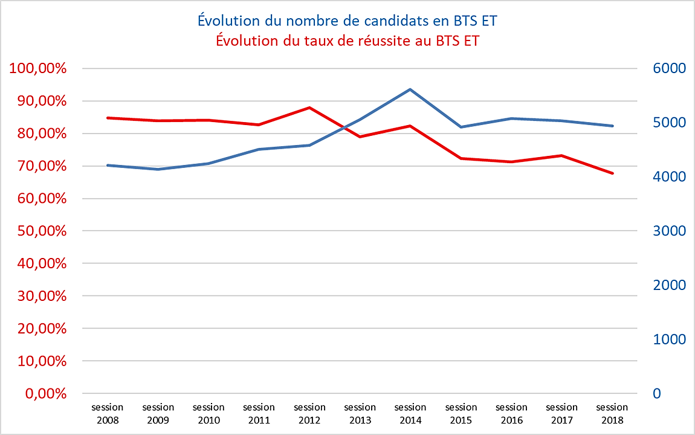
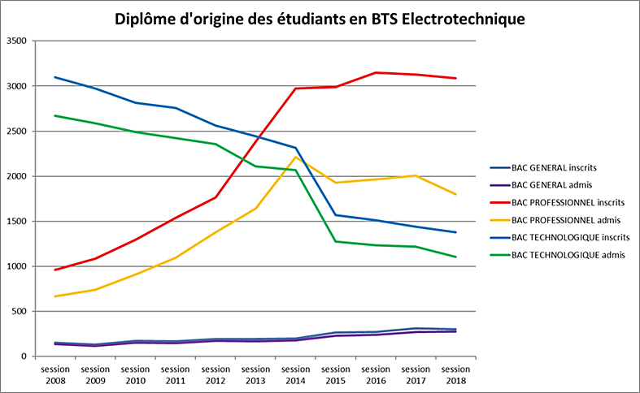
BTS Électrotechnique rénové
Quelques chiffres clés - profils d’étudiants.
le taux de réussite à l’examen est en baisse régulière pour atteindre 60 % pour les bacheliers professionnels , 80 % pour les bacheliers technologiques , 68 % pour l’ensemble en 2018

Slide 7
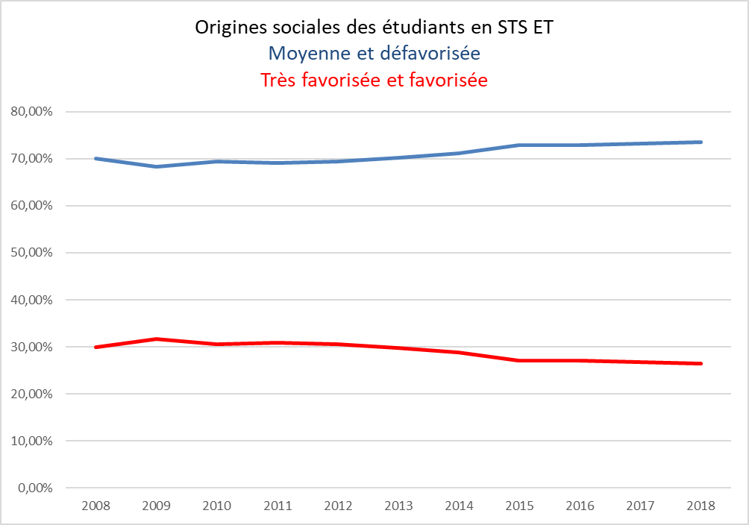
BTS Électrotechnique rénové
Quelques chiffres clés - profils d’étudiants.
des catégories sociaux-professionnelles d’origines peu favorisées

Slide 8
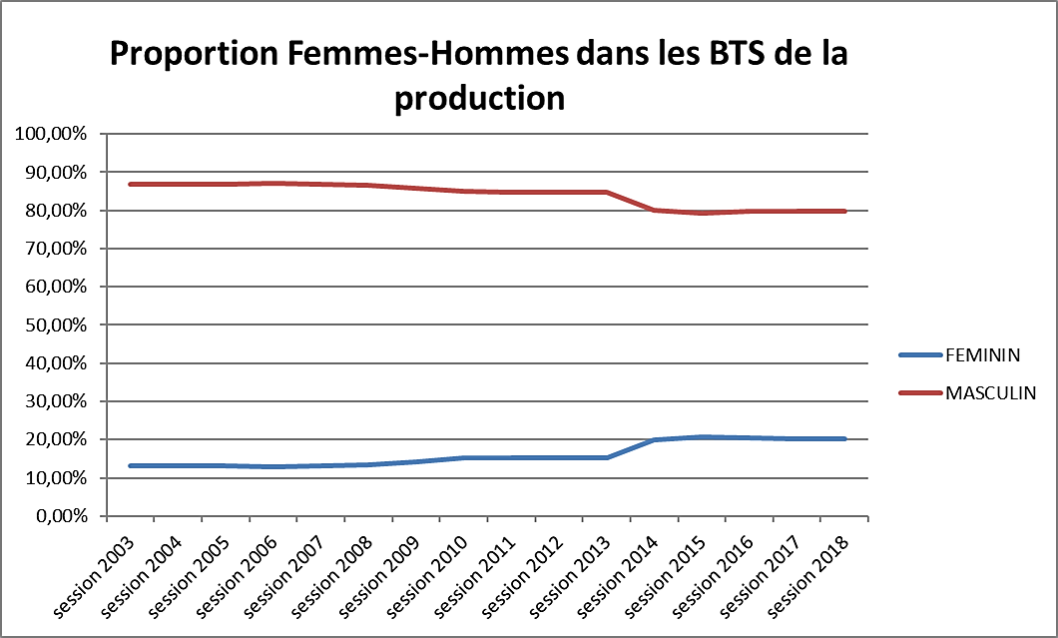
BTS Électrotechnique rénové
Quelques chiffres clés - profils d’étudiants.
une parité femmes-hommes stabilisée à un niveau faible, comme dans tous le secteur des BTS de la production

Slide 9
BTS Électrotechnique rénové
Quelques chiffres clés - profils d’étudiants : Synthèse
un BTS qui accueille de nombreux bacheliers professionnels ;
qui joue un véritable rôle de qualification à un niveau supérieur de jeunes qui sont d’origines majoritairement plutôt modestes ;
une parité femmes – hommes qui demeure faible ;
un taux de réussite à l’examen qui s’est érodé pour devenir insuffisant à moins de 70 % lors des dernières sessions.

Slide 10
BTS Électrotechnique rénové
Les évolutions :
des contenus organisés en compétences ;
un stage qui renforce le lien avec les apprentissages.

Slide 11
BTS Électrotechnique rénové
Des enjeux professionnels et pédagogiques liés à :
des métiers du génie électrique en constante évolution,
Les métiers du génie électrique sont au cœur du développement industriel de notre pays. Ils concernent des champs devenus très variés pour l’étude, l’exploitation et la maintenance des installations électriques, le contrôle et le diagnostic. Les compétences des électrotechniciens sont aussi mobilisées au service de la distribution de l’énergie électrique et de la gestion des bâtiments connectés.

Slide 12
BTS Electrotechnique rénové
Des enjeux professionnels et pédagogiques liés à :
des métiers du génie électrique en constante évolution.
Cette rénovation a un fort défi à relever pour prendre en compte les évolutions des métiers, pour intégrer les évolutions technologiques et les nouveaux contenus associés à l’efficacité énergétique, les réseaux de communication informatique et l’usage des technologies numériques.

Slide 13
Des évolutions
Évolution du contexte professionnel :
six secteurs professionnels clairement identifiés ;
évolutions technologiques liées aux enjeux d’efficacité et de performance énergétique, de développement des énergies renouvelables, de transition numérique, de cyber-sécurité et d’interopérabilité.
Évolution des méthodes de travail et de la règlementation :
la normalisation et la standardisation des méthodes de travail (ISO, NF) ;
l’intégration du BIM et le management des données (BIM) ;
la cyber-sécurité ;
QSSE : loi de transition énergétique, RT2012, RE2020, etc. ;
DEEE (déchets d’équipements électriques et électroniques).

Slide 14
Domaines de la formation
Production
Bâtiments
résiduel, tertiaire et industriel
Équipements électriques des véhicules
Industrie
Transport, distribution et communication
Infrastructures
routière, ferroviaire, urbaines, aéroportuaire
lignes aériennes et souterraines,
conversion et stockage de l’énergie,
gestion et comptage,
réseaux de recharge de véhicules autonomes
centralisée et/ou décentralisée d’énergie électrique
énergies renouvelables, fossiles, etc.
éclairage public communiquant,
signalisation,
sûreté/sécurité
régulation/gestion de trafic
distribution, transport et gestion de l’énergie liés aux procédés,
sûreté/sécurité,
contrôle-commande,
communication et interopérabilité des équipements et des sites
BTS
ELECTROTECHNIQUE
installations électriques des bâtiments,
réseaux de communication,
gestion technique des bâtiments connectés,
sûreté/sécurité,
équipements connectés,
équipements techniques,
data-centers
- systèmes à énergie autonomes et embarqués (terre, air, mer)

Slide 15
Des apprentissages structurés en activités pour développer des compétences professionnelles
Activités | Blocs de compétences | Unités
Pôle Conception - étude préliminaire | Bloc « Conception - étude préliminaire » | U4 Conception - étude préliminaire
Pôle Conception - étude détaillée du projet | Bloc « Conception - étude détaillée du projet » | U61 Conception - étude détaillée du projet
Pôle Conduite de projet/chantier | Bloc « Conduite de projet/chantier » | U52 Conduite de projet/chantier
Pôle Réalisation, mise en service d’un projet | Bloc « Réalisation, mise en service d’un projet » | U62 Réalisation, mise en service d’un projet
Pôle Analyse, diagnostic, maintenance | Bloc « Analyse, diagnostic, maintenance » | U51 Analyse, diagnostic, maintenance

Slide 16
Des apprentissages associés au développement de compétences « non » professionnelles
Le futur technicien supérieur, outre ses compétences professionnelles de niveau 5 dans le champ du génie électrique, est aussi formé à des compétences « générales » qui lui permettront d’être adaptatif et évolutif dans le long terme.
Pôles et blocs de compétences non professionnelles | Bloc « Culture générale et expression » | U1 Culture générale et expression
 | Bloc « Langue vivante étrangère : Anglais » | U2 Langue vivante étrangère 1 : Anglais
 | Bloc « Mathématiques » | U3 Mathématiques
 | Bloc facultatif « Langue vivante étrangère » | UF Langue vivante facultative

Slide 17
De nouveaux enseignement pour faire réussir tous les étudiants
32 heures hebdomadaires pour les étudiants, dont :
1 h 30 en co-enseignement :
1 h de co-enseignement technologique en anglais ;
0,5 h de co-enseignement mathématiques-technologie.
3 h 00 en responsabilité partagée entre enseignants de STI et de physique-chimie ;
1 heure d’accompagnement personnalisé.
Création d’un module de physique-chimie spécifique adapté à la formation.

Slide 18
Une nouvelle grille horaire
BTS Electrotechnique |  | Horaire de 1ère année |  |  |  | Horaire de 2e année |  |  |  | Cycle de deux ans ⁽¹⁾
 |  | Semaine | a ⁽²⁾ | b ⁽²⁾ | c ⁽²⁾ | Semaine | a ⁽²⁾ | b⁽²⁾ | c ⁽²⁾ | Total heures ⁽³⁾
1. Culture générale et expression |  | 3 | 2 | 1 | 0 | 3 | 2 | 1 | 0 | 180
2. Langue vivante étrangère : anglais |  | 2 | 0 | 2 | 0 | 2 | 0 | 2 | 0 | 120
3. Mathématiques |  | 3,5 | 2,5 | 1 | 0 | 3,5 | 2,5 | 1 | 0 | 210
4. Enseignement professionnel (EP) et généraux associés |  | 22,5 | 10,5 | 0 | 12 | 22,5 | 10,5 | 0 | 12 | 1 350
Détail EP | Physique chimie | 8 | 4 | 0 | 4 | 8 | 4 | 0 | 4 | 480
 | Sciences et techniques industrielles : STI ⁽⁴⁾ | 10 | 2 | 0 | 8 | 10 | 2 | 0 | 8 | 600
 | STI en co-enseignement avec anglais | 1⁽⁵⁾ | 1⁽⁵⁾ | 0 | 0 | 1⁽⁵⁾ | 1⁽⁵⁾ | 0 | 0 | 60
 | STI en co-enseignement avec mathématiques | 0,5⁽⁶⁾ | 0,5⁽⁶⁾ | 0 | 0 | 0,5⁽⁶⁾ | 0,5⁽⁶⁾ | 0 | 0 | 30
 | Analyse, diagnostic, maintenance | 3⁽⁷⁾ | 3⁽⁷⁾ | 0 | 0 | 3⁽⁷⁾ | 3⁽⁷⁾ | 0 | 0 | 180
5. Accompagnement personnalisé ⁽⁸⁾ |  | 1 | 0 | 1 | 0 | 1 | 0 | 1 | 0 | 60
Horaire hebdomadaire étudiant |  | 32 | 15 | 5 | 12 | 32 | 15 | 5 | 12 | 1 920
Enseignement facultatif Langue vivante 2 |  | 2 | 2 | 0 | 0 | 2 | 2 | 0 | 0 | 120
Notes:
(1) Compte tenu du stage et de la période d’examen, le volume horaire du cycle pour l’étudiant est calculé sur une base théorique de 60 semaines de cours effectif.
(2) a : cours en division (classe entière), b : projets et travaux dirigés, c : travaux pratiques de laboratoire et d’atelier.
(3) Le total des heures étudiant sur la durée du cycle est fourni à titre indicatif.
(4) : Ces enseignements (a, b, c) sont effectués en salle de projet, en laboratoire, en atelier ou sur site extérieur.
(5) : Pris en charge par un enseignant de STI et un enseignant d’anglais (deux enseignants dans une division quel que soit son effectif).
(6) : Pris en charge par un enseignant de STI et un enseignant de mathématiques (deux enseignants dans une division quel que soit son effectif). Une demie heure de co‑enseignement est centrée sur des mises en situation et sur les objets d’étude du BTS.
(7) : Cet enseignement est défini sous la responsabilité partagée des deux enseignants : STI et physique-chimie. Il est pris en charge simultanément par un enseignant de STI et un enseignant de physique-chimie (deux enseignants dans une division) dès lors que l’effectif de la division est supérieur à 15 étudiants. Lorsque l’effectif de la division est inférieur à 16 étudiants, une autre organisation pédagogique doit permettre l’intervention coordonnées des deux professeurs (le professeur de STI semaine A et le professeur de physique-chimie semaine B par exemple). Cet enseignement est effectué en salle de projet, en laboratoire, en atelier ou sur site extérieur.
(8) : Les heures d’accompagnement personnalisé de première et deuxième année sont mises en œuvre en fonction des besoins des étudiants ; elles peuvent être cumulées sur le cycle de deux ans et réparties différemment, en fonction du projet pédagogique validé au niveau de l’établissement.

Slide 19
Le stage en milieu professionnel directement corrélé avec les activités et unités certificatives
Stage de conduite d’activités de conception-études, analyse-diagnostic, maintenance, conduite de projet/chantier, réalisation, mise en service et communication.
6 à 8 semaines consécutives, l’équipe pédagogique valide le lieux de stage et contractualise les contenus avec le tuteur ;
l’entreprise d’accueil est représentative des activités de la filière électrotechnique ;
un certificat de stage est remis au stagiaire par l’entreprise d’accueil ;
le stage fait l’objet :
d’un rapport d’activités en milieu professionnel support d’une des épreuves E51,E52, U61 ou E62.
d’une évaluation conjointe tuteur de l’entreprise et enseignant lors d’un entretien dans l’entreprise en fin de stage. Cet entretien (20 min maximum d’exposé et 20 min d’échange) prend appui sur le rapport et l’activité conduite par l’étudiant.

Slide 20
Merci de votre attention

